Slide 1
Ремонт кровель
Лекция №5

Slide 2
Введение
Каждый владелец индивидуального дома, дачи рано или поздно сталкивается с необходимостью частичного восстановления или ремонта кровли. Эта часть здания, как известно, должна быть прочной, герметичной, красивой и надежной. Ведь она не только защищает нас и наш дом от атмосферных осадков, но и предохраняет его от чрезмерных потерь тепла.
Крыша состоит из элементов: несущей конструкции (стропила или фермы) и собственно кровли, которая может быть устроена из толя, рубероида, плоских или волнистых асбоцементных листов (шифера), кровельной стали, черепицы и т.д.
Ремонт крыши предусматривает усиление или замену поврежденных элементов несущей конструкции и (или) кровли.

Slide 3
Срок службы рулонных покрытий зависит от качества основания, материалов, правильной технологии ее устройства и вида мастики, а также от качества ухода за кровлей. Систематический уход за кровлей и профилактика играют важную роль.
Существуют разные конструкции крыш под рулонные кровли. Основание под рулонным ковром может быть цементным, асфальтовым или деревянным. Цементные и асфальтобетонные основания (стяжки) бывают монолитными и сборными. Основания под рулонным ковром не должны быть зыбкими при хождении по ним.
При ремонте рубероидной кровли тщательно проверяют исправность основания. Смотрят, нет ли на кровле "мешков". При выявлении такого места на рубероиде делают крестоподобный разрез, заворачивают все его углы и тщательно очищают от старой мастики. После просушки деревянной поверхности наносят на нее горячую битумную мастику и наклеивают надрезанный рубероид, а поверх его накладывают латку из этого материала так, чтобы она на 120-150 мм перекрывала концы надреза. Сверху ее замазывают этой же мастикой. Если на рулонной кровле разошлись стыки, достаточно наклеить полоски из рулонного материала. Повреждения размером до 50 мм законопачивают паклей и тряпкой с мастикой, заглаживают горячей гладилкой и замазывают. При ремонте рулонной кровли не рекомендуется использовать толь или пергамин, так как они недолговечны. Мастику для ремонта готовят из смеси нефтебитумов марок III и IV. Ее варят в котле, перемешивают в течение 3-4 часов, пока она перестанет пенится и ее поверхность станет как стекло. (рисунок 1,2,3)

Slide 4
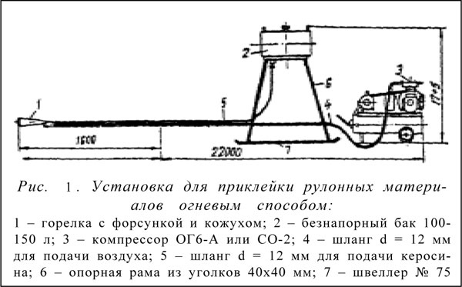
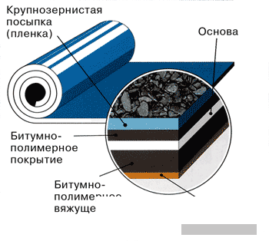
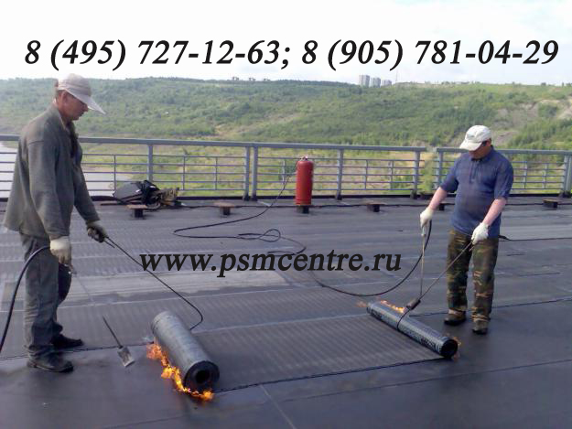
Рисунок 2. Кровля рулонная.
Рисунок 3.Приклейка рулонного ковра

Slide 5
РЕМОНТ КРОВЛИ ИЗ СТАЛЬНЫХ ЛИСТОВ
Если на оцинкованной стали кровли появилась ржавчина, то недалек тот день, когда могут появиться и протечки. Место, где появилась ржавчина, необходимо промыть керосином, затем водой и очистить наждачной бумагой. Далее покрыть олифой, а после ее высыхания нанести грунтовочный состав и, наконец, масляную краску цвета оцинкованной стали. Небольшие трещины и дыры, по рекомендации специалистов, очищают от ржавчины и запаивают заплатами из той же оцинкованной стали. Последовательность операций Места соединений очистить металлической щеткой или наждачной бумагой от ржавчины, старой краски, жиров и т.д. Плотно пригнать соединяемые листы друг с другом. Кисточкой, смоченной хлористым цинком, промыть соединяемые поверхности. Горячий паяльник протереть нашатырем и, касаясь припоя концом паяльника, равномерно нанести его на спаиваемые концы листов. После охлаждения излишки припоя (сплав цинка со свинцом или сплав цинка, свинца и кадмия) удалить напильником.Если вы задумали приготовить хлористый цинк сами, то следует помнить о том, что кусочки цинка нужно опускать в сосуд с соляной кислотой, но никак не наоборот. В противном случае может произойти взрыв, что приведет к сильным ожогам тела. (рисунок 4,)

Slide 6
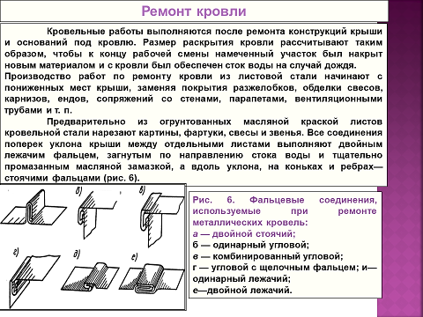

Slide 7
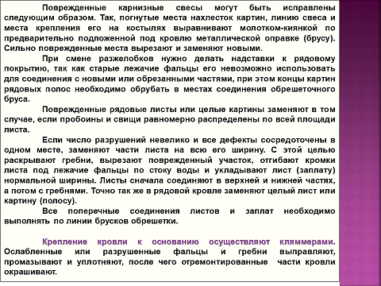

Slide 8
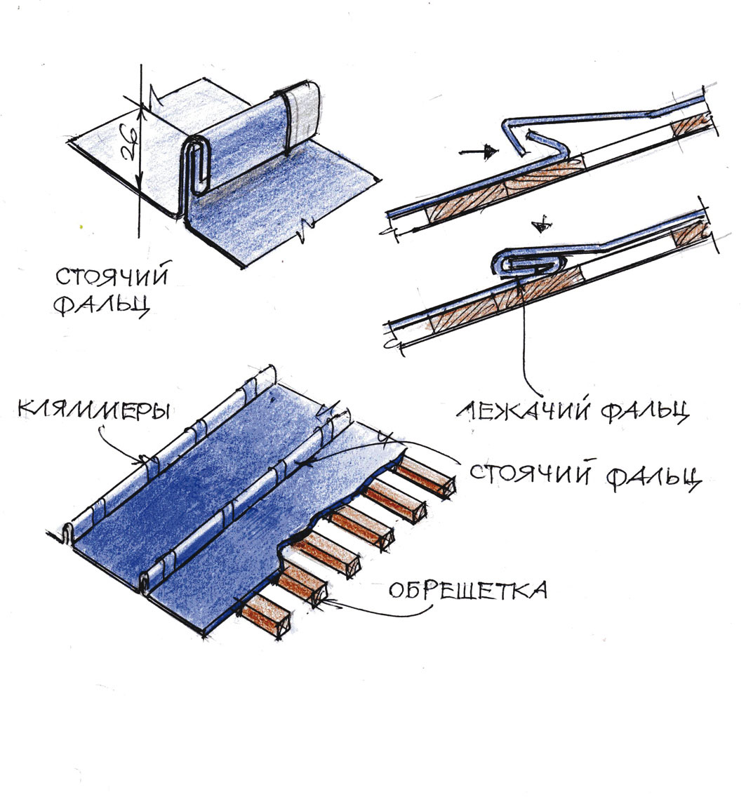
Рисунок 4. Монтаж стальных листов

Slide 9
РЕМОНТ ЧЕРЕПИЧНОЙ КРОВЛИ
Типичная деформация - образование трещин в черепице и выкраивание затвердевшего в стыках черепичных плиток раствора. Как отмечают специалисты, это происходит вследствие деформаций деревянного каркаса крыши под действием ветровой и снежной нагрузки. Усилить конструкцию крыши, говорят мастера, можно путем подбивки стропил досками толщиной 38 мм и шириной 15-18 см, соединяющими несколько (3-4) стропильных ног. Выкрошившиеся из стыков черепичных плиток куски раствора заменяют свежим раствором, состоящим из двух частей песка и одной части извести с добавлением льняного волокна (пакли). Раствор укладывают между плитками со стороны чердака. Если требуется распилить черепичную плитку пилкой, то перед этим нужно ее замочить в воде на срок до 24 часов.(рисунок 5)

Slide 10
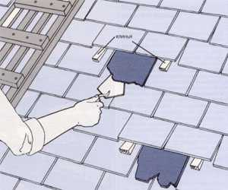
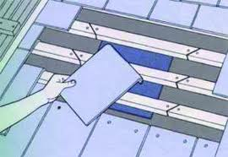
Рисунок 5. Ремонт черепичной кровли

Slide 11
Ремонт и усиление конструкций крыш
Последовательность ремонтно-восстановительных работ деревянных крыш может быть сведена к следующим основным процессам: разборке крыши в местах разрушения, раскреплению оставляемых несущих конструкций (строительных ног, обрешетки, настила ферм), удалению сгнивших или сильно поврежденных частей, поэтапному восстановлению (усиление, ремонт, раскрепление и подведение новых элементов крыши), устройству кровли и выполнению работ по защите и герметизации сопряжений, стыков, узлов, швов и т. п., окраске и антикоррозионной или противопожарной защите.
Обнаженные конструкции крыш осматривают, после чего принимают окончательное решение о составе работ по восстановлению их несущей способности. Ослабевшие стропила, стойки, раскосы или элементы обрешетки могут быть усилены постановкой накладок и дополнительных опор. Применяемый пиломатериал до начала работ обязательно необходимо проантисептировать, а затем обработать противопожарными составами, например водным раствором извести и поваренной солью.
Провисание стропил обычно устраняют подведением дополнительных стоек и опор после предварительного выравнивания их временными креплениями или домкратом. Деформированную обрешетку можно ремонтировать со стороны чердака или раскрывая кровлю. Новые бруски или доски обрешетки укладывают в одной плоскости с ранее уложенной обрешеткой и прибивают к каждой стропильной ноге, имея в виду, что стыки досок и брусков не следует располагать по одной линии.
Сгнившие концы стропил удаляют, наращивая их коротышами или усиливая накладками. Кроме того, стропильную ногу на мауэрлате можно укрепить подкосами (рис.4). Замененные и оставляемые части стропил скрепляют между собой болтами или гвоздями.

Slide 12
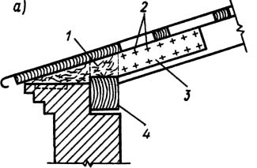
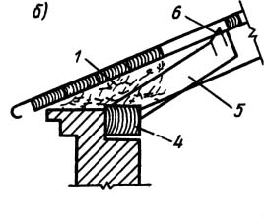
Рис. 6.4. Усиление концов стропильных ног
а — двусторонними накладками.
1 — зона загнивания;
2 —гвозди длиной 125...180 мм (не более 12 шт.);
3— накладки;
4— мауэрлат;
5 — подкос;
6 — скоба
б — подкосами.
1 — зона загнивания;
4— мауэрлат;
5 — подкос;
6 — скоба

Slide 13
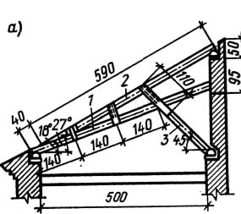
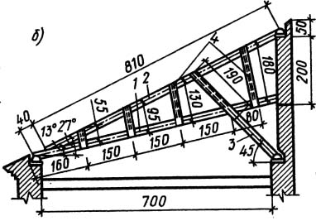
Рис.5. Усиление существующих стропил
а — для пролетов до 6 м.
1 — существующая стропильная нога;
2 —новая стропильная нога;
3 — существующие подкос;
4 — деревянные накладки
б — то же, до 7 м.
1 — существующая стропильная нога;
2 —новая стропильная нога;
3 — существующие подкос;
4 — деревянные накладки

Slide 14
До начала работ устраивают временные крепления, вывешивают стропильные ноги на необходимую высоту, удаляют поврежденные концы и подготавливают накладку или «протез». После закрепления последних на стропилах отремонтированные конструкции опускают на предварительно очищенный и антисептированный мауэрлат и скрепляют соответствующим образом. При этом обязательно проверяют качество выполненных работ и исправность кровли над отремонтированным участком.
Для замены мауэрлатов и подкладок стропильные конструкции вывешивают на участке 1.5...3 м на необходимую для производства работ высоту. Поврежденный участок удаляют, а оставляемые смежные конструкции после очистки от гнили антисептируют. Изготовленные из бруса мауэрлаты или подкладки соединяют с помощью врубок с вывешенными конструкциями, укладывают их на свое место и закрепляют постоянными креплениями, а временные подпорки убирают.
Все поверхности стропильных ног, опорных подкладок и мауэрлатов, соприкасающихся с кладкой или бетоном, промазывают смолой или мастикой и под них обязательно подкладывают изолирующие прокладки из двух слоев толя, рубероида или пергамина.
Иногда требуется несколько изменить (обычно увеличить) угол наклона стропил, одновременно усилив их. В таких случаях производят подъем стропильной ноги до нужного уклона, наращивание ее по длине и установку подкоса для уменьшения ее рабочего пролета. Такой метод применим при пролетах до 5 м (рис.5, а). При пролетах более 5 м изменение пролета достигается наращиванием стропил по высоте, что осуществляется посредством врубки в существующую стропильную ногу со стороны карниза новой с заделкой ее в противоположную стену. Существующий подкос наращивают и соединяют с новой стропильной ногой. Затем обе ноги соединяют между собой накладками из досок (рис.5, б).
Усиление стропил без изменения уклона достигается устройством шпренгеля. Существующие стропила оказываются при этом верхним поясом шпренгельной фермы, а нижний ломаный пояс выполняется из круглой стали. Стойки шпренгеля выполняются из газовых труб.

Slide 15
Усиление и ремонт существующих стропильных конструкций
1. Усиление стропильных ног подмогой
2. Усиление опорного узла путем увеличения ширины стропила
3. Усиление стропил устройством дощато-гвоздевой фермы
4. Усиление низа стропильной ноги установкой дополнительных подкосов
5. Ремонт узла опирания стропил на мауэрлат накладками и протезами
6. Ремонт узла опирания стропил при повреждении мауэрлата
7. Устройство нормального процесса воздухообмена в чердачной крыше

Slide 16
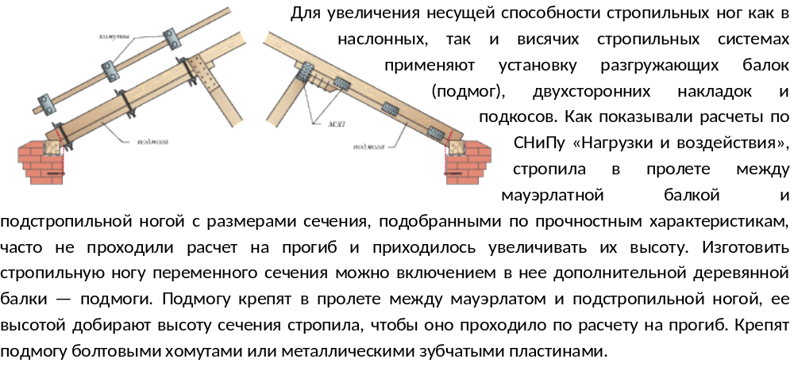
1. Усиление стропильных ног подмогой

Slide 17
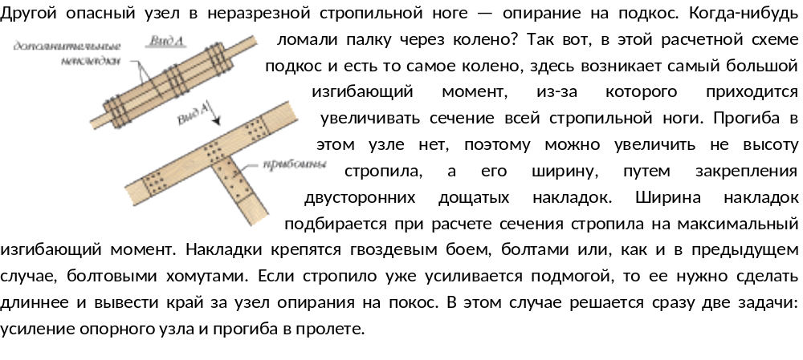
2. Усиление опорного узла путем увеличения ширины стропила

Slide 18
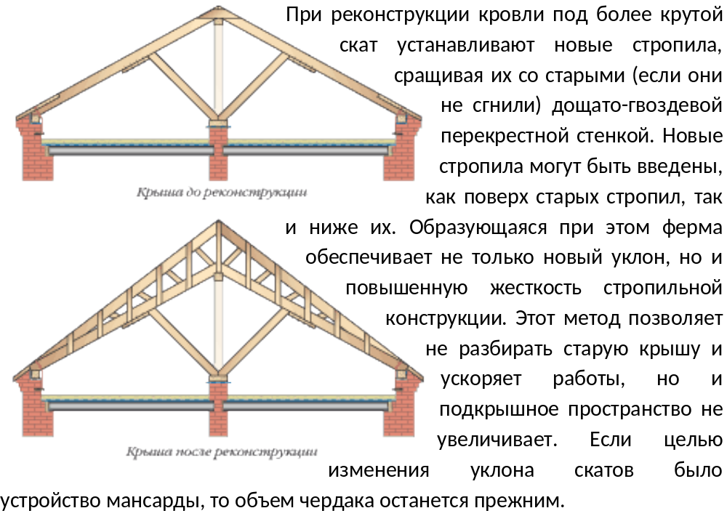
3. Усиление стропил устройством дощато-гвоздевой фермы

Slide 19
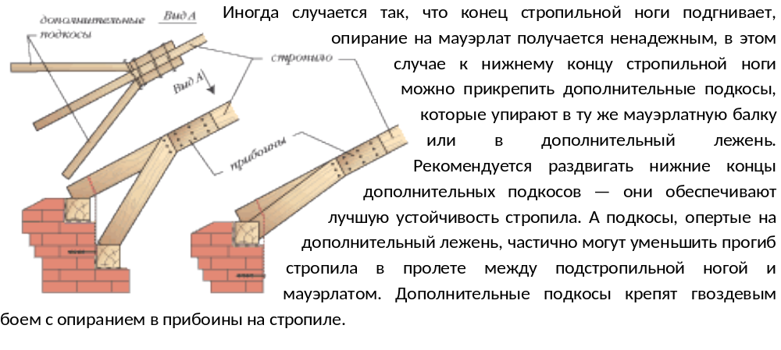
4. Усиление низа стропильной ноги установкой дополнительных подкосов

Slide 20
При использовании в строительстве крыши сырой древесины (влажностью более 25%) и недостаточной вентиляции холодного чердака, при высоко расположенных слуховых окнах, малой их площади, либо при отсутствии чердачных продухов, возможно загнивание нижнего конца стропильных ног или мауэрлата.
Также загнивание может наступить при отсутствии или повреждении пароизоляции и воздушных продухов в конструкции утепленной мансардной крыши или закупоривание их концов. Либо при увлажнении древесины стропильных ног и мауэрлата в крышах любого типа при протечке кровли, либо при отсутствие гидроизоляционного слоя между древесиной и кладкой стены и увлажнение древесины от кладки.

Slide 21
Существует несколько способов восстановления и усиления поврежденных конструкций!

Slide 22
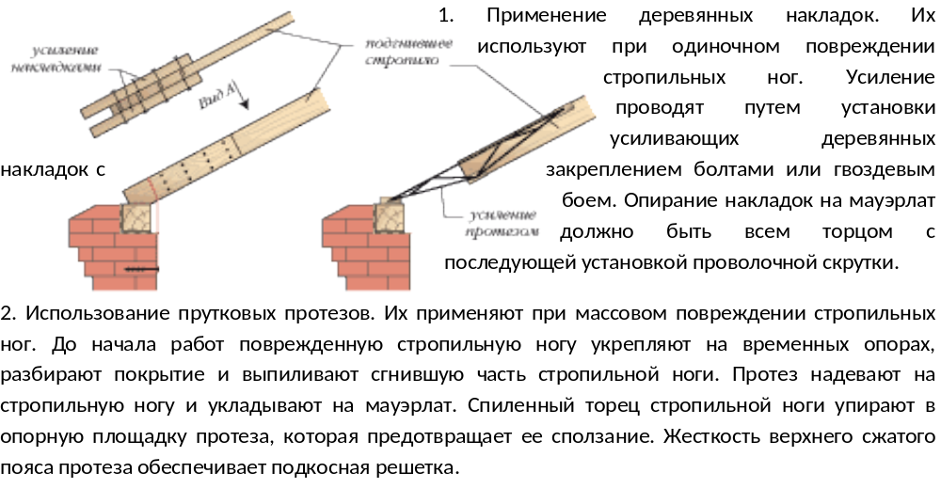
5. Ремонт узла опирания стропил на мауэрлат накладками и протезами

Slide 23
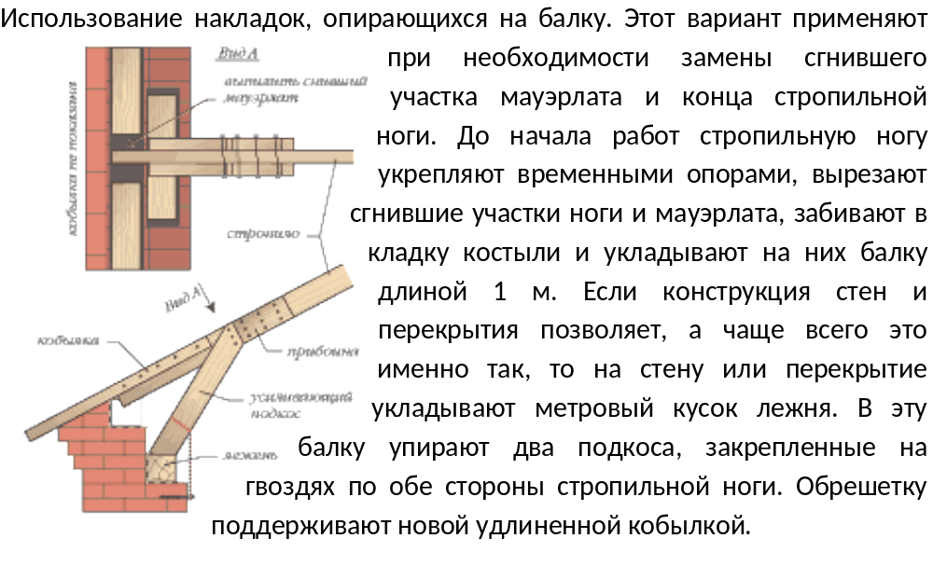
6. Ремонт узла опирания стропил при повреждении мауэрлата

Slide 24
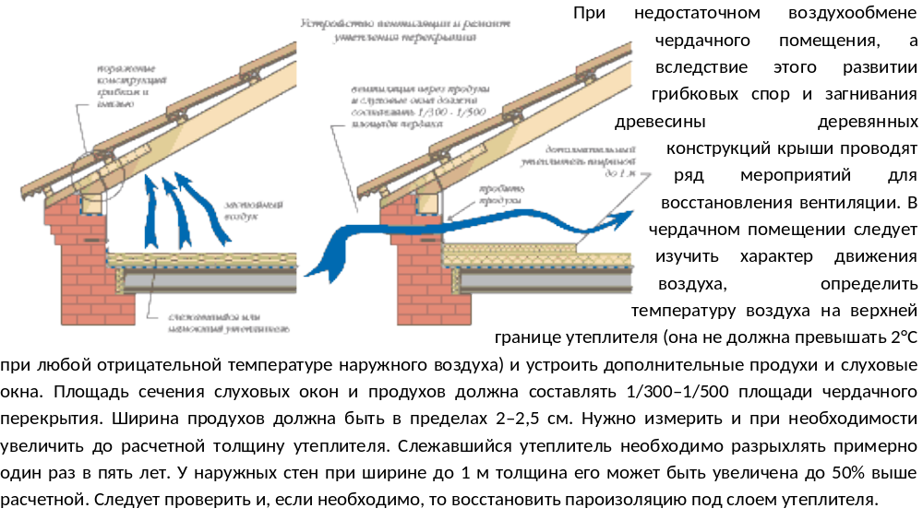
7. Устройство нормального процесса воздухообмена в чердачной крыше

Slide 25
Основные принципы производства ремонта
Методы усиления и восстановления перекрытий делятся на две группы:
1. Реконструкция перекрытий, общий износ которых не превышает 60%.
- Разгрузка конструкций (используют современные материалы для уменьшения собственного веса перекрытия).
- Включение новых конструктивных элементов перекрытия.
(устраивают дополнительные несущие элементы для разгрузки существующих).
- Изменение конструктивной схемы перекрытия.
2. Реконструкция перекрытий, общий износ которых не превышает 40%
- Выявление и использование неучтённых запасов прочности (проводят перерасчёт схемы перекрытий, используя новые нормы, чтобы задействовать все ресурсы прочности конструкции).
- Увеличение сечения (к сечениям имеющихся конструктивных элементов прикрепляют дополнительные, с целью перераспределения нагрузки. Для деревянных перекрытий это могут быть накладки или металлические протезы, для железобетонных – металлические хомуты, к стальным же приваривают прокатные профили).
Особенности и трудности реконструкции перекрытий:
1. Отсутствие возможности максимально механизировать процесс реконструкции.
2. Необходимость проведения работ по реконструкции в значительно стеснённых условиях.
3. Необходимость проведения подготовительных работ (таких, как пробивка борозд, гнёзд в стенах).
4. Трудности при устранении различных погрешностей в ходе работ.

Slide 26
РЕМОНТ ДЕРЕВЯННЫХ ПЕРЕКРЫТИЙ
Деревянные перекрытия до 40-х годов нашего столетия были наиболее широко распространены в практике строительства (до 80% от общего количества).
Наиболее распространенными дефектами деревянных перекрытий являются:
-загнивание концов балок в гнездах наружных стен;
- прогибы;
-снижение звукоизоляции и теплоизоляции междуэтажных, чердачных и надподвальных перекрытий.
К основным причинам появления дефектов относятся:
- неправильная заделка деревянных балок в кирпичные стены;
- неблагоприятный температурно-влажностный режим в помещениях;
- перегрузка перекрытий;
-отсутствие или повреждение звукоизоляционных прокладок;
-увлажнение и уплотнение теплоизоляционного слоя чердачных перекрытий вследствие неправильного аэрационного режима и протечек кровли.
При ремонте перекрытий производят замену или усиление концов деревянных балок, замену отдельных балок, замену части наката, всего перекрытия или его части.
При повреждении концов отдельных балок под ремонтируемую балку устанавливают временную опору. Затем вскрывают пол, снимают засыпку и смазку, разбирают и удаляют сгнившую часть балки.
При частичном загнивании или повреждении деревянных балок выполняются работы по замене небольших участков в местах опирания несущих элементов и в пролетах. В этих случаях сгнившие участки балок заменяются постановкой боковых деревянных или металлических накладок, подбалок либо новыми отрезками балок, которые крепятся с помощью так называемых «протезов».

Slide 27
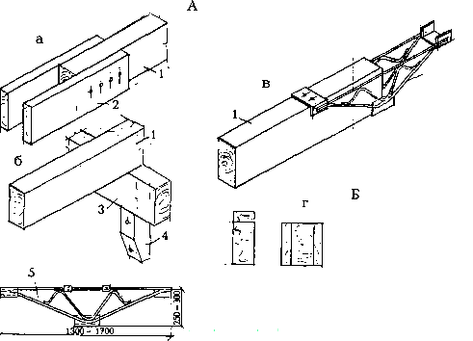
Поскольку в процессе длительной эксплуатации помещений с нормальным влажностным режимом повреждения балок встречаются только в локальных участках заменяют не все балки; а только поврежденные участки. Поврежденные участки балок заменяют протезами из здоровой древесины или металлическими - прутково-шпренгельной конструкции. Применяют также опорные деревянные кронштейны, если это допускается решением интерьера. Замены балок можно избежать даже в случаях увеличения нагрузки на перекрытие при перепрофилировании здания.
Рис.2. Усиление балок перекрытий: А - протезами, Б - увеличением сечения балок, а - деревянных с помощью деревянных протезов; б - то же, с помощью пристенных прогонов и кронштейнов; в - то же, с помощью протезов из прутковых прогонов; г - с помощью накладных пластин; 1 - деревянная балка; 2 - деревянный протез; 3 - пристенный прогон; 4 - кронштейн; 5 - стальной протез.

Slide 28
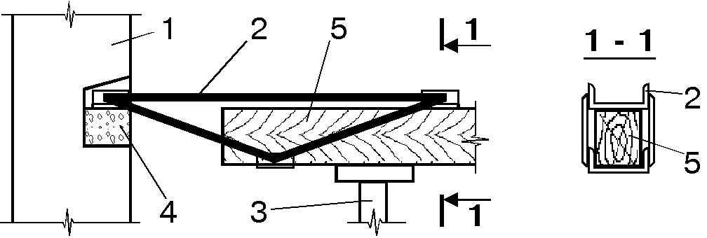
Наибольшее распространение получили прутковые металлические протезы, деревянные и из жестких профилей Протез из жестких профилей состоит из двух пар хомутов, расположенных по обеим сторонам стыка восстанавливаемой балки. Хомуты, изготовленные из полосовой стали сечением 100Х100 мм, устанавливают так, чтобы одна пара хомутов охватывала концы балки сверху, а другая — снизу. В отверстия вставляют с обеих сторон два швеллера № 12 или № 14 расчетной длиной до 2,5 м. Таким образом можно наращивать балку в середине пролета, а при использовании концевого протеза хомуты и швеллеры закладывают в гнезда стены.
Рис.2 Концевой металлический протез: 1 — существующая стена; 2 — металлический концевой протез; 3 — временная опора; 4 — подбетонка для опирания протеза; 5 — усиливаемая балка

Slide 29
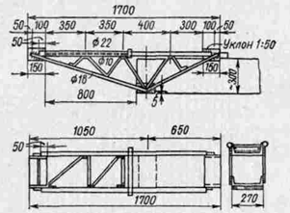
Прутковые протезы (концевые и промежуточные) представляют собой легкие спаренные фермочки треугольной формы, изготовляемые из обрезков круглой стали. В верхней и нижней части протезов находятся опорные площадки, выполненные из швеллеров, размеры которых определяются расчетом. Концевые протезы применяют тогда, когда поврежденный и удаленный концы балки не длиннее 60...80 см. Промежуточные пролеты устанавливают в середине пролета балки.
При установке концевых протезов фермочку заводят снизу в вертикальном положении и в этом положении надвигают на конец балки на длину, необходимую для укладки свободного конца протеза в гнезде стены. Затем протез поворачивают на 90° и сдвигают с таким расчетом, чтобы опорная часть его плотно легла в гнездо кирпичной стены. При наличии глубокого гнезда в стене концевой протез может быть заведен и сверху.
Рис.3 - Концевой «протез» С. Д. Даидбекова

Slide 30
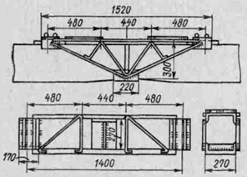
При установке промежуточного протеза сменяемый участок балки спиливают и после установки протеза его заклинивают обрезком доски с целью предотвращения опрокидывания. Во избежание прогиба в месте стыка балке придается строительный подъем в 3...5 см на обмятие древесины под планками протеза.
Для обеспечения жесткости перекрытия не допускается установка на одну балку двух промежуточных протезов, а длина балки не должна превышать 8 м. Деревянные протезы состоят из парных боковых брусчатых элементов, соединенных с балкой двумя горизонтальными накладками и вертикально расположенными болтами. Данная конструкция позволяет наращивать балки независимо от масштабов разрушения и величины пролетов балки.
Рис. 3 - Промежуточный «протез» С. Д. Даидбекова

Slide 31
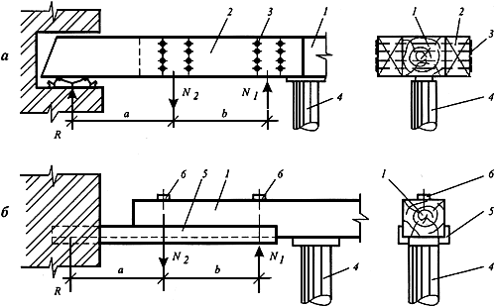
Рис. 1. Способы ремонта балки с загнившим концом:
а - деревянным протезом; б - металлическим протезом; 1 - балка; 2 - дощатые накладки;
3 - гвозди; 4 - временная подпорка; 5 - швеллер; 6 - болты

Slide 32
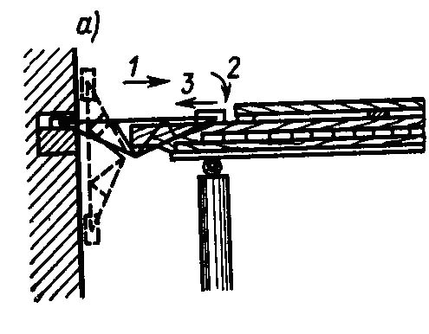
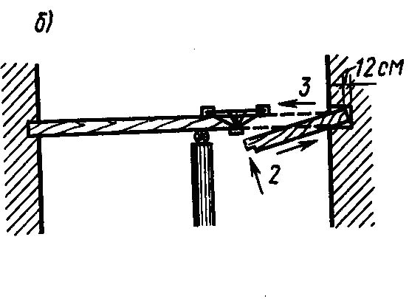
Для установки протеза необходимо иметь запас в глубине опорного гнезда 12—14 см. Дефектная часть балки освобождается от элементов перекрытия (подшивки черного пола, смазки и чистого настила), и под конец здорового участка заводятся опорные стойки и прогоны. Сменяемый участок балки спиливается, и на его месте устанавливается промежуточный протез. Последний заклинивается обрезком доски толщиной 4—5 мм, его верхняя опора временно прикрепляется к балке гвоздем для предотвращения опрокидывания при установке. Снизу заводится новый, предварительно антисепти- рованный обрезок балки, который укладывается с заклинкой на нижнюю опорную планку протеза.
Рис. 4
Схема установки протезов
а — концевой протез;
б - промежуточный протез.
1. 2. 3— последовательность операций

Slide 33
При полной замене отдельных сгнивших балок выполняют следующие работы:
-сгнившую балку выпиливают и удаляют по частям, чтобы сохранить возможно большую часть перекрытия; эту работу обычно выполняют с дощатых настилов, переброшенных через соседние здоровые балки;
-углубляют гнездо во внутренней несущей стене здания на двойную длину заделки (при тонких стенах пробивают сквозное отверстие), при этом верхнюю поверхность гнезда делают наклонной для удобства заведения конца новой балки. Глубину заделки балок определяют из условий прочности кладки на сжатие.
Между торцом балки и кладкой гнезда должен быть оставлен зазор в 4...5 см для того, чтобы оградить торец от холодной кирпичной кладки и обеспечить возможность проветривания древесины.
Новую антисептированную балку с прибитыми к ней черепными брусками укладывают сверху, чтобы сохранить возможно большую часть здоровой подшивки, которую также надо антисептировать.
После заделки концов балки в гнезда стен сохранившуюся подшивку с участками штукатурки прибивают к нижней кромке балки снизу, а подгнившую подшивку заменяют новой, обязательно антисептированной.
Для крепления элементов деревянных перекрытий применяются металлические детали (болты, нагели, скобы, хомуты), которые должны быть защищены от коррозии масляной краской или другим антикоррозионным покрытием.
При замене деревянных перекрытий на более долговечные железобетонные производят разборку старого перекрытия.

